Slide 1
Tektonik jarayonlar. Tektonik xarakatlarning xillari.(tebranma, yorma, seysmik jarayonlar). Yerning asosiy geostrukturalari. Geosinklinal va platforma viloyatlari va ularning unsurlari. Litosfera tektonik plitalari

Slide 2
Reja: Tektonik jarayonlar. Tektonik xarakatlarning xillari.(tebranma, yorma, seysmik jarayonlar). Yerning asosiy geostrukturalari Geosinklinal va platforma viloyatlari va ularning unsurlari. Litosfera tektonik plitalari

Slide 3
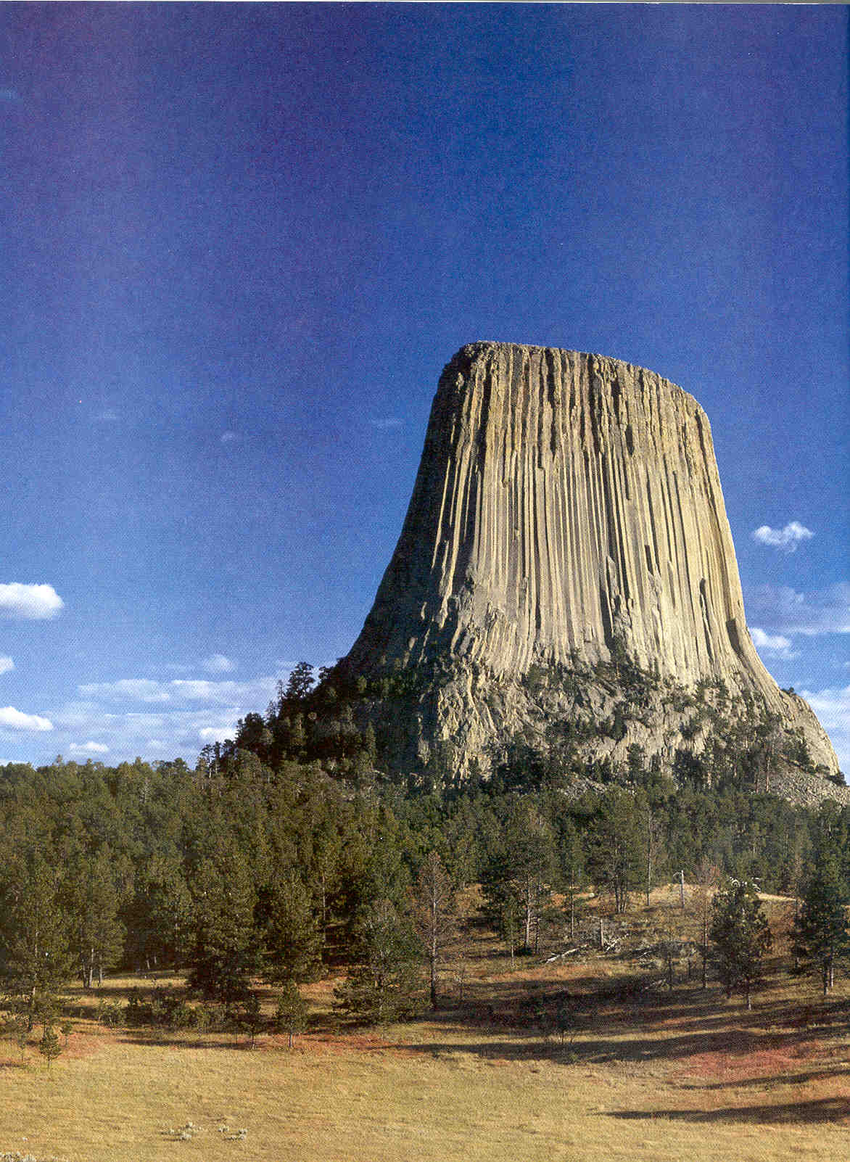

Slide 4
BLIS SAVOL metamorfizm jarayoni nima? regional Bilan kontakt metamorfizmlari orasidagi fark va ularning muhim belgilari qanday? metamorfik tog‘ jinslari uchun xarakterli tekstura, strukturalarini ayti Bering? metamorfik tog‘ jnslaring qanday tiplari bor? metamorfik tog‘ jinslarining magmatik, cho‘kindi jinslardan farqi nimlardan iborat?

Slide 5
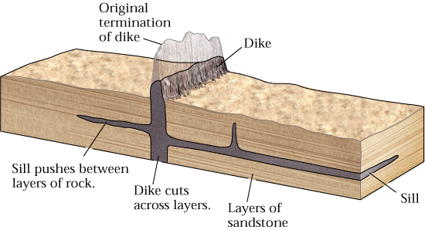
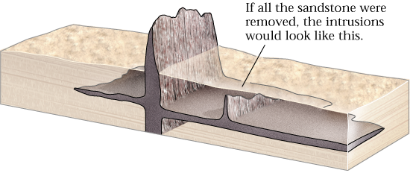
Fig. 6.10
W. W. Norton

Slide 6
Tektonik harakatlar Yer po‘sti strukturalarida tektonik harakatlarning aks etishi. Tog‘ jinslarining deformatsiyasi haqida tushunchalar. Tog‘ jinslarining geologik xususiyatlari: ularning cho‘ziluvchanligi, mustahkamligi, egiluvchanligi, yopishqoqligi, oquvchanligi Yer po‘stining kuchlanish holati. Tebranma (epeyrogen) orogen vertikal harakatlar, gorizontal tektonik harakatlar. Turli miqyosdagi tektonik harakatlarning tabiati. Litosfera plita (palaxsa)lari harakati va ularni rekonstruksiya qilish usullari.

Slide 7
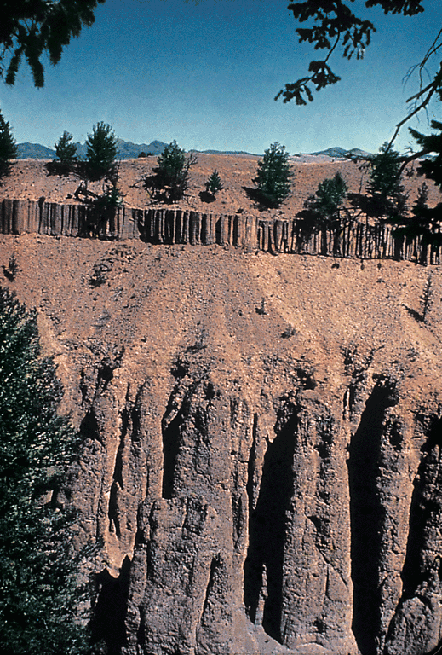
Fig. 6.08b
Stephen Marshak

Slide 8
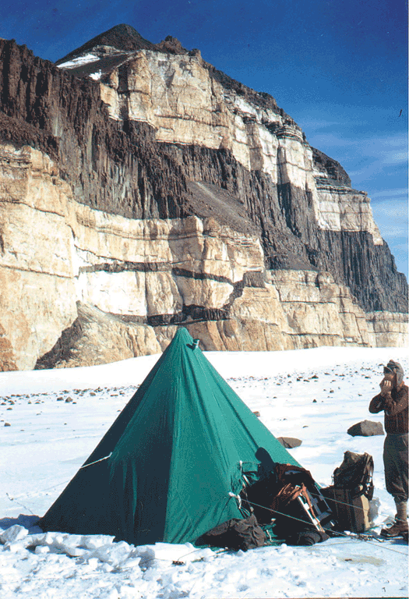
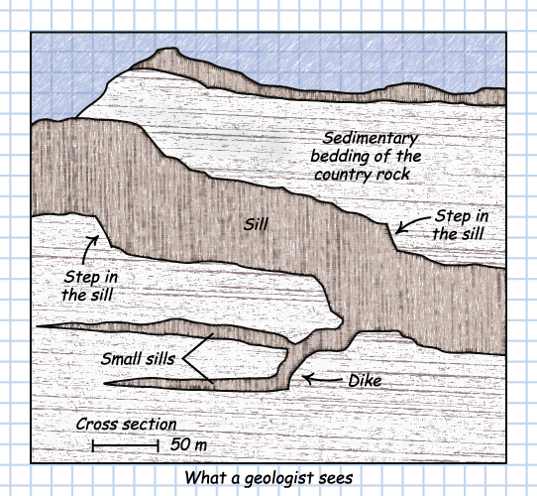
Fig. 6.11de
Paul Hoffmann

Slide 9
Tog‘ jinslarining yotish shakllari: gorizontal monoklinal va burmali. Yotish elementlari. Tog‘ kompasi tog‘ jinslarining burmali buzilishi. Burmaning elementlari (qanotlari, sharniri, o‘qi, o‘q tekisligi, qulfi). Burmalarning hosil bo‘lish sabablari. Burmali buzilmalarning tasnifi; To‘liq, uzuq-uzuq va oraliq turlari. Tog‘ jinslarida uzilmali buzilmalar. Uzilmali buzilmalarning siqilishdan, cho‘zilishdan yoki tog‘ massalarining siljishidan kelib chiqish sabablari. Darzlar, darzlik, daykalar, siljish bilan vujudga keladigan uzilmali burmalar. Yer buzilmalarining tasnifi: tushish (sbros), ko‘tarilish (vzbros), siljish, nadvig, poddviglar, sharyatjlar, gorizontal uzilishlar. Uzilmali buzilmalarning miqyoslari. Chuqur liniamentlar va transform yer yoriqlar, sutur tabaqasi. Yer yoriqlari bilan birga bo‘luvchi jarayonlar: brekchiyalanish, kataklaz, milonitlanish, daykalarning gidrotermal tomirlarning vujudga kelishi. Tektonik melanj

Slide 10
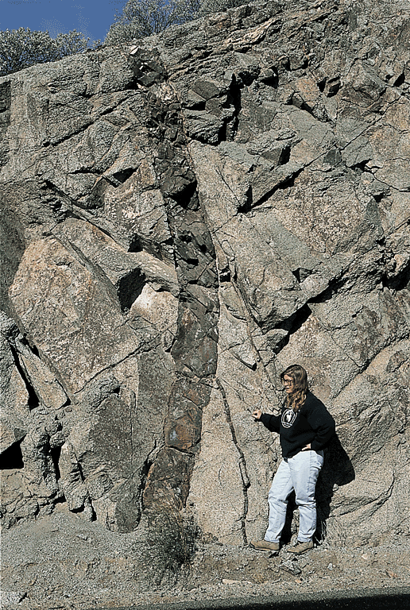
Fig. 6.11a
Stephen Marshak

Slide 11
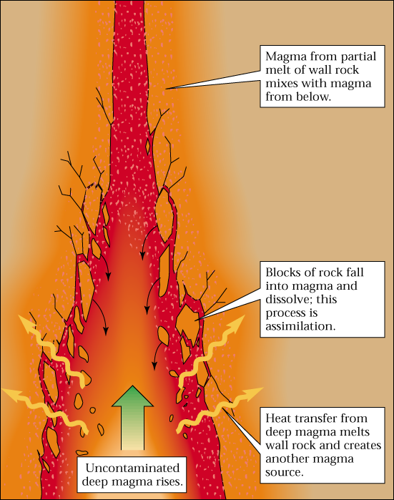
Making Silica-rich
Magmas:
2) Assimilation of
siliceous “country
rocks”

Slide 12
Zilzila va uning zararli oqibatlari. Halokatli zilzilalar. Yer sharida zilzilalarning geografik tektonik o‘rni. Seysmik to‘lqinlar, ularning turlari va tarqalish tezliklari. Seysmik to‘lqinlarni o‘lchovchi asboblar (seysmograf). Zilzilalarni kuzatishni tashkil qilinishi, kuzatuvchi seysmik stansiyalar to‘ri. Zilzilani vujudga keltiruvchi geologik (tektonik) omillar. Benoff zonasi. Texnogen zilzilalar. Zilzila o‘chogining tavsifi (o‘choq, uning chuqurligi, epitsentr, izoseystlar, pleystoseyst maydoni, energiya, magnituda). Uchta seysmik stansiya orqali zilzila o‘chogining o‘rnini aniqlash. Zilzilani I.Rixter va Medvedev tizimi bo‘yicha tasniflash. Zilzilani uzoq muddat uchun bashorat qilish; seysmik rayonlashtirish. Zilzilani qisqa muddatga bashorat qilish

Slide 13
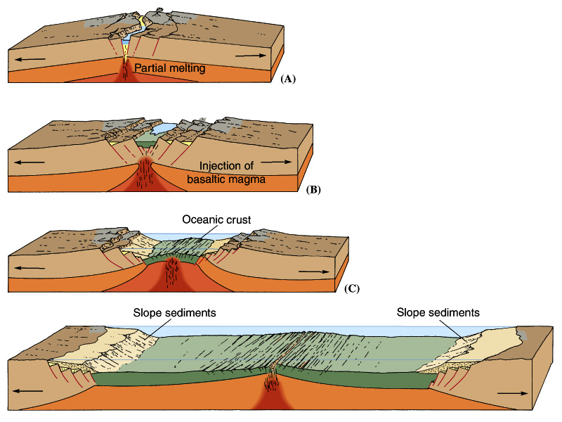
Today’s Lecture:
Chaps. 3 & 4
Continental Drift & Seafloor Spreading

Slide 14
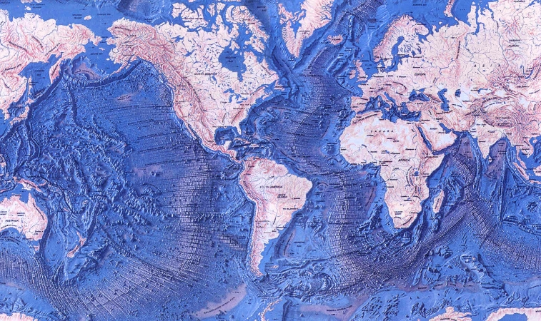
Iceland
Mid-Atlantic Ridge
Discovering the nature of the seafloor:
The advent of military oceanography

Slide 15
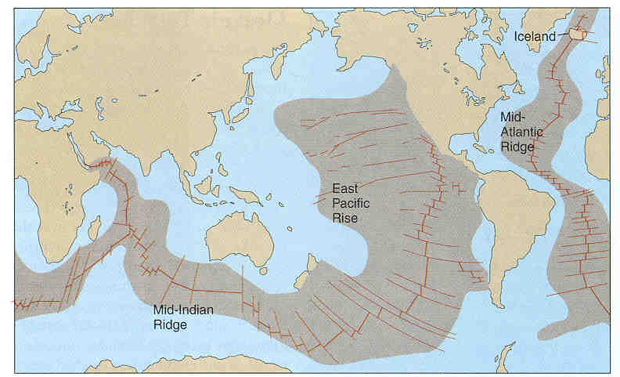
The World’s Mid-Ocean Ridges

Slide 16
Peru-Chile Trench

Slide 17
Marianas
Trench

Slide 18
